Slide 1


















Địa lí
Một số nước ở Châu Âu

Slide 2










Trong kì nghỉ này Alex và Lyly sẽ cùng đến thăm 2 đất nước vô cùng xinh đẹp ở Châu Âu. Các bạn hãy cùng theo chân chúng mình nhé!

Slide 3





Yêu cầu cần đạt
Dựa vào lược đồ nhận biết và nêu được ví trí địa lí, đặc điểm lãnh thổ của Liên bang Nga, của Pháp.
Nêu được một số đặc điểm chính về dân cư, kinh tế của Nga, Pháp.

Slide 4


KHỞI ĐỘNG

Slide 5

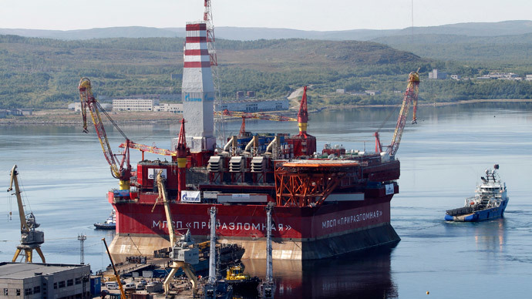
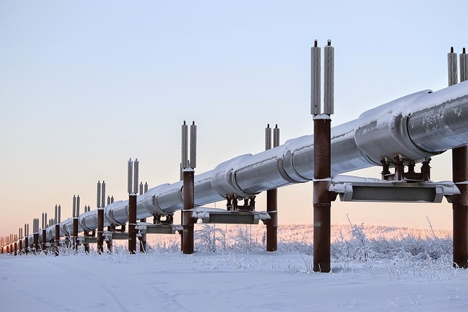




1.LIÊN BANG NGA
Đường ống dẫn dầu ở Nga
Khai thác dầu mỏ tại Nga

Slide 6



KẾT LUẬN
Liên bang Nga nằm ở Đông Âu, Bắc Á, là quốc gia có diện tích lớn nhất thế giới. Liên bang Nga có khí hậu khắc nghiệt, có nhiều tài nguyên và khoáng sản, hiện nay đang là một nước có nhiều ngành kinh tế phát triển.
Nêu một số thông tin các bạn vừa tìm hiểu được về nước Nga.

Slide 7






pháp

Slide 8


CÁC YẾU TỐ | ĐẶC ĐIỂM – SẢN PHẨM CHÍNH CỦA CÁC NGÀNH SẢN XUẤT
1. Vị trí địa lí
2. Diện tích
3. Dân số
4. Khí hậu
5. Tài nguyên- khóang sản
6. Sản phẩm công nghiệp
7. Sản phẩm nông nghiệp

Slide 9
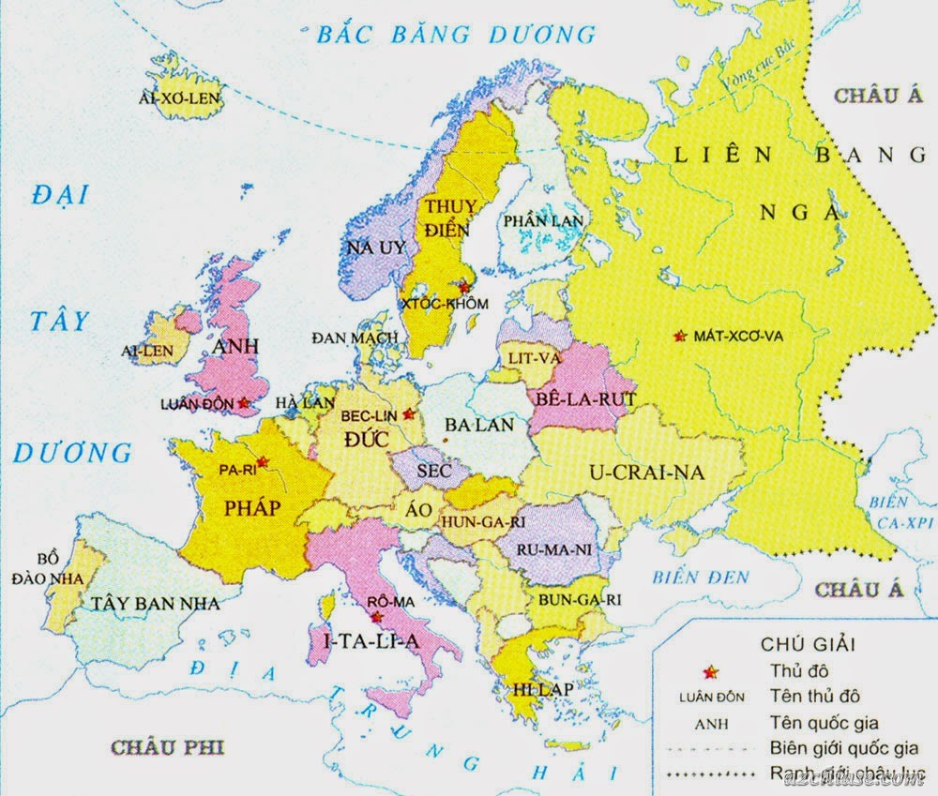
Pa-ri

Slide 10
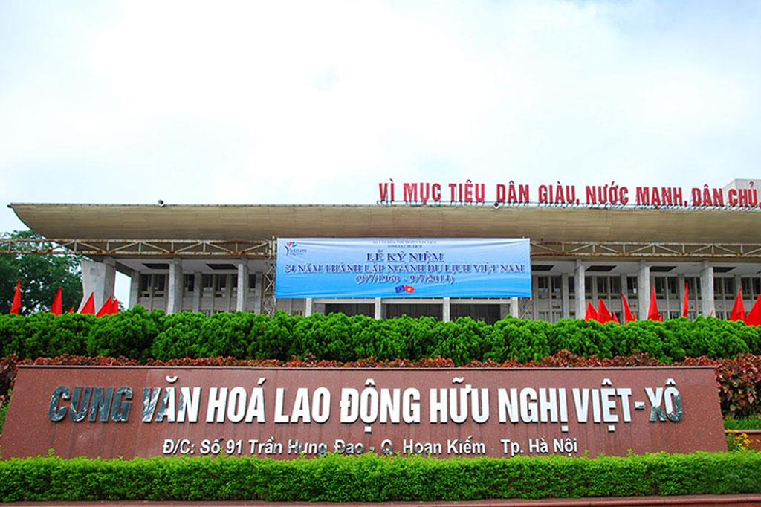
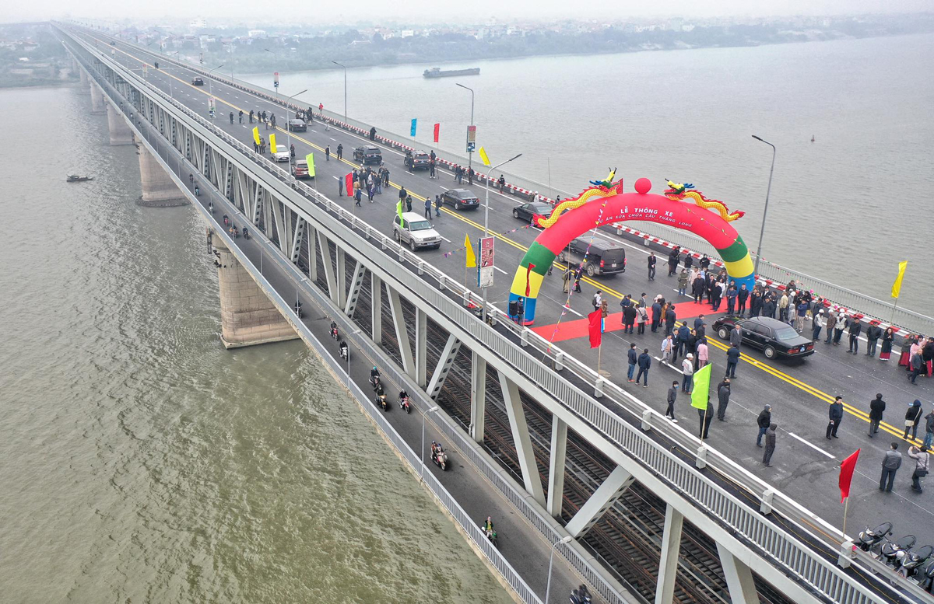



Cung Văn hóa hữu nghị Việt - Xô
Cầu Thăng Long
Bệnh viện hữu nghị Việt - Xô

Slide 11



Slide 12
Xin chào và hẹn gặp lại các con!

